Slide 1
Unity 6 자동 전투 슈팅 게임
게임 개발 포트폴리오 | 이주연

Slide 2
프로젝트 개요
• Unity 6와 C#을 활용한 자동 전투 슈팅 게임 제작
• 게임 수학, 자료구조, 탐색 알고리즘 학습 내용 적용
• 플레이어 자동 공격, 몬스터 AI, 인벤토리 구현
• 기획부터 구현 및 테스트까지 1인 개발

Slide 3
과제 요구사항 대응
• 게임 수학 : Vector3, 거리 판정, 회전 처리 활용
• 물리/충돌 : Rigidbody, Collider 기반 구현
• 자료구조 : List, Queue, HashSet, Dictionary 활용
• 탐색 알고리즘 : BFS 기반 몬스터 도주 AI 구현
• Unity 6 Input System 적용
• 구현 과정과 선택 이유 설명 가능

Slide 4
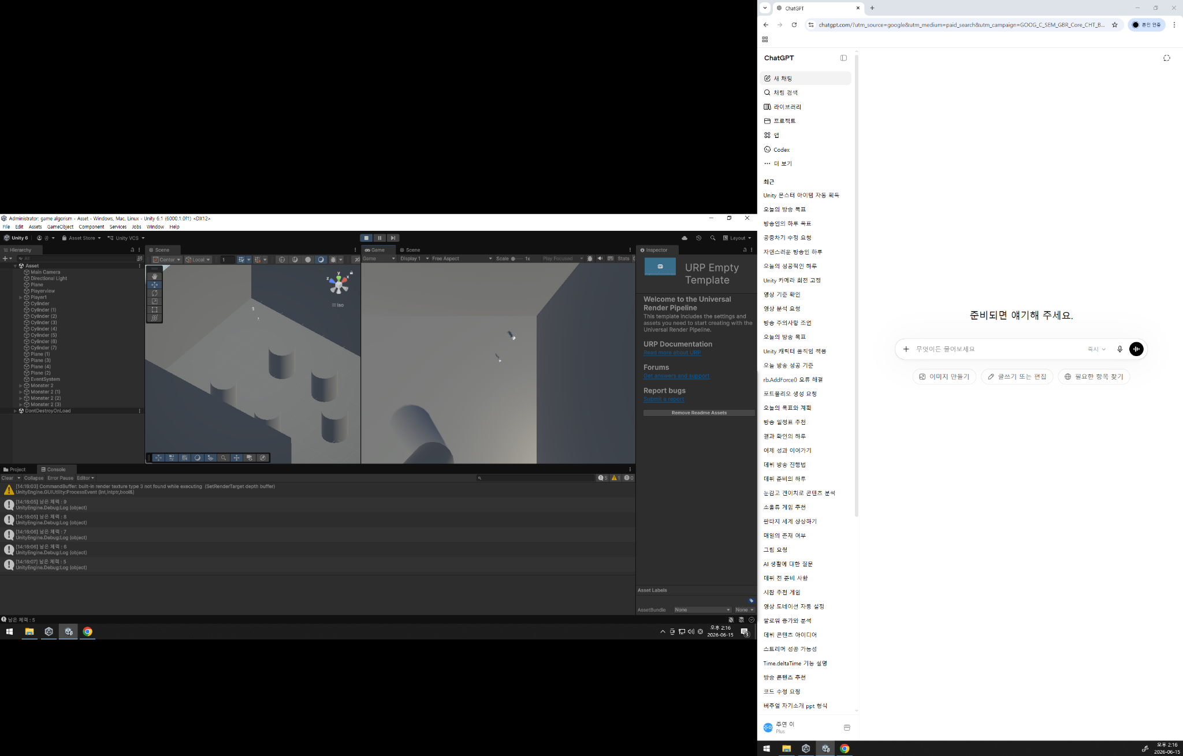
게임 플레이 화면

Slide 5
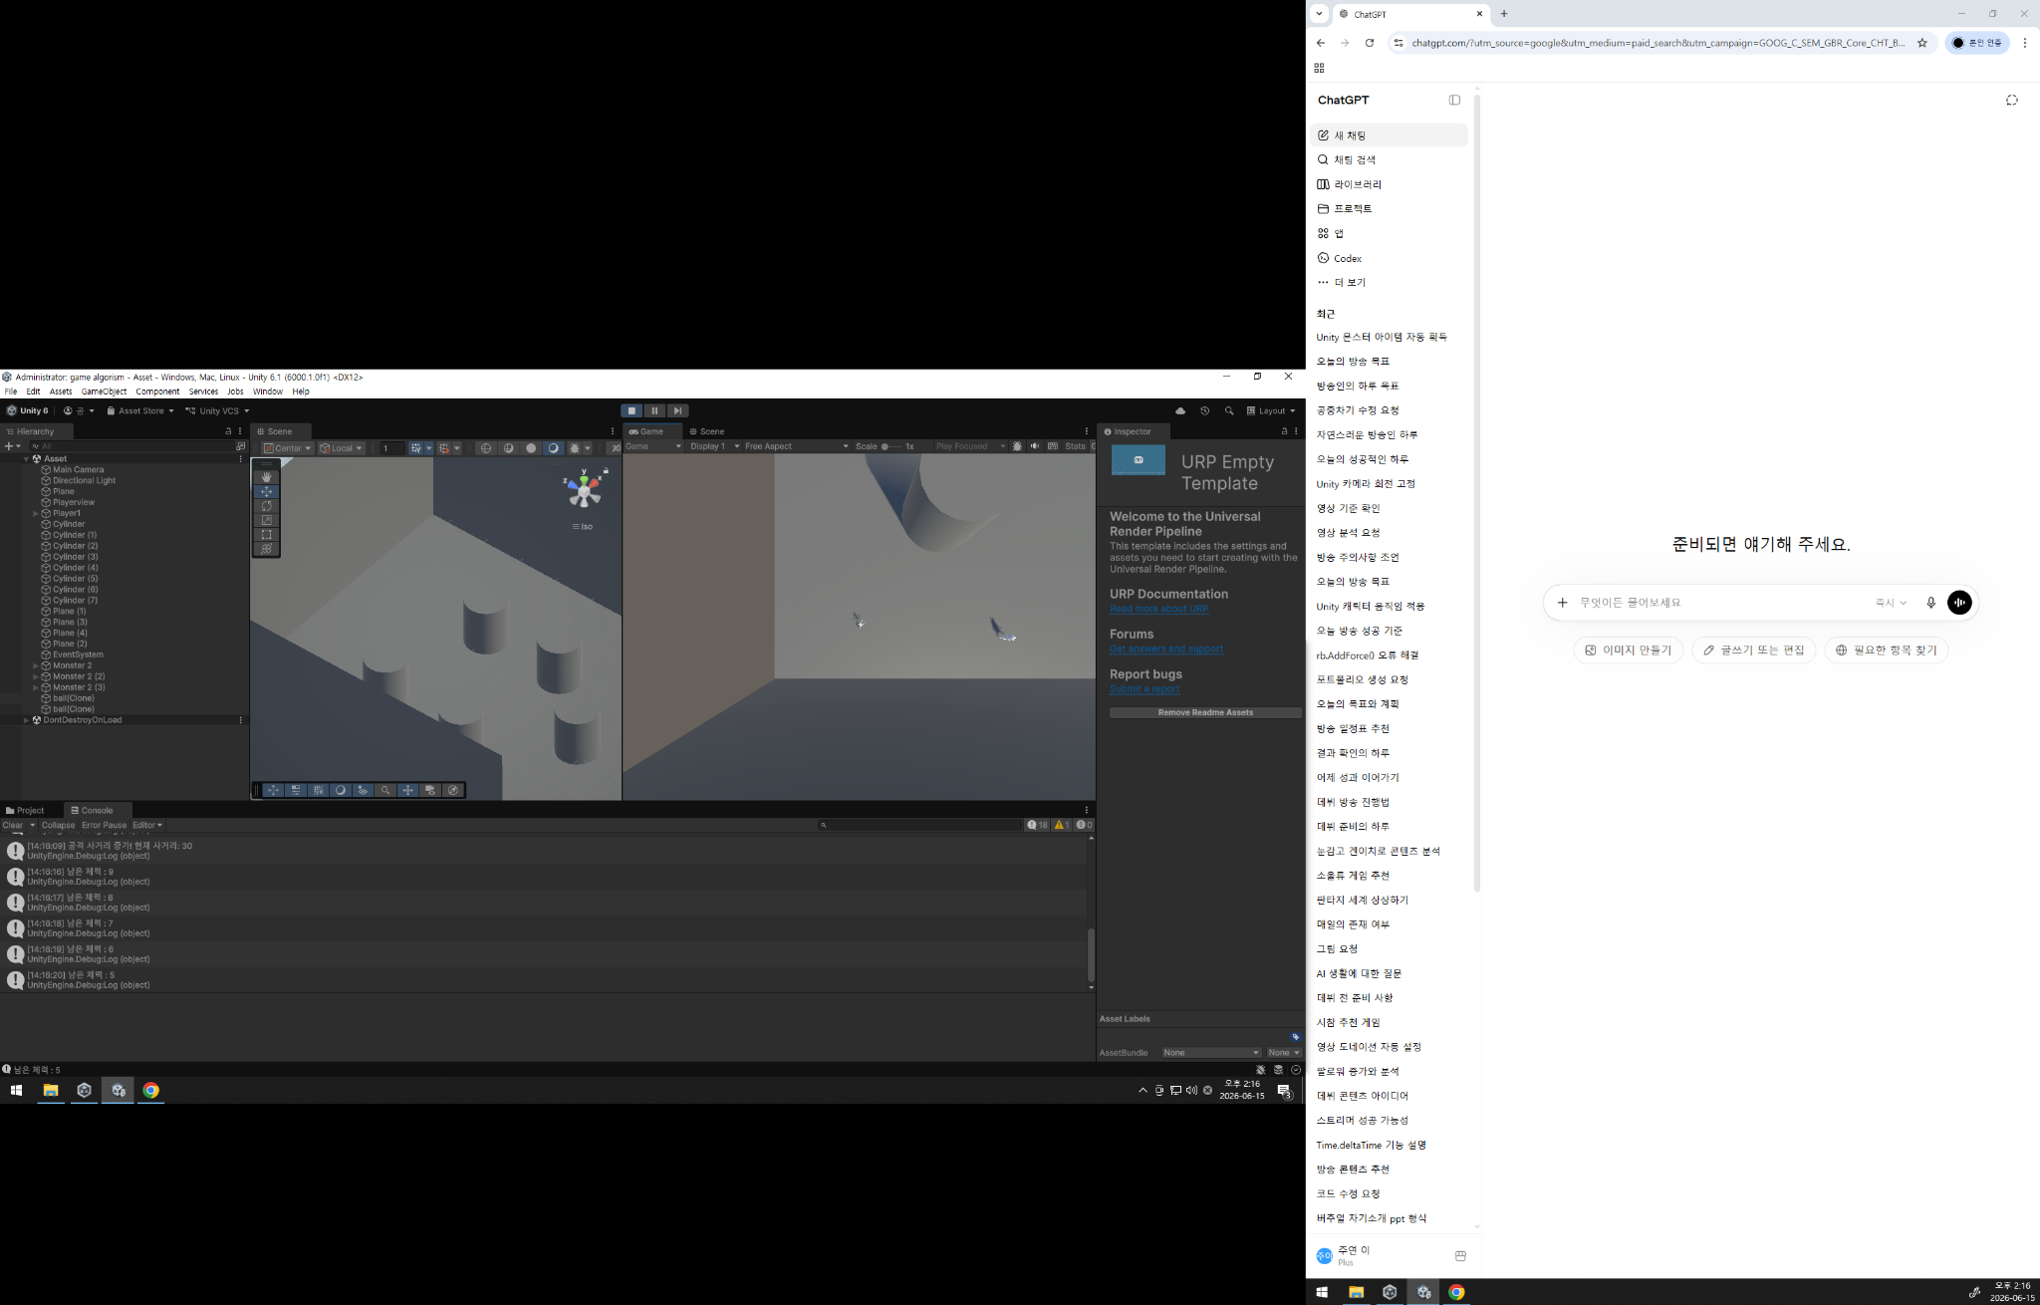
AI 및 전투 시스템

Slide 6
게임 수학 적용
• Vector3를 사용하여 이동 방향 및 공격 방향 계산
• sqrMagnitude를 사용해 제곱근 연산 없이 거리 비교
• Quaternion.LookRotation으로 목표 방향 계산
• Quaternion.Slerp를 사용해 자연스러운 회전 구현
• 좌표 기반 노드 생성으로 탐색 영역 구성

Slide 7
물리 및 충돌 처리
• Rigidbody 기반 플레이어 이동
• 투사체 이동 및 충돌 처리
• Collider를 활용한 피격 판정
• Unity 6 물리 흐름을 활용한 상호작용 구현

Slide 8
BFS 기반 몬스터 도주 AI
플레이어 위치 확인
탐색 시작
Queue 기반 BFS
가장 먼 노드 선택
몬스터 이동
플레이어에게 접근하지 않고 가장 먼 위치를 탐색하여 도주하도록 설계

Slide 9
자료구조 선택 이유
• List : 드랍 아이템 목록 관리
• Queue : BFS 탐색 순서 관리
• HashSet : 중복 방문 방지
• Dictionary<ItemData,int> : 인벤토리 수량 관리
• 데이터 접근 목적에 맞는 자료구조 선택

Slide 10
인벤토리 및 성장 시스템
몬스터 처치
아이템 드랍
자동 획득
인벤토리 저장
사거리 증가

Slide 11
Unity 6 프로젝트 구조
• PlayerAttack : 자동 공격 및 타겟 탐색
• Monster : 체력 및 피격 처리
• MonsterDropper : 아이템 드랍
• PlayerInventory : 아이템 저장
• AutoItemCollector : 자동 획득
• ItemData(ScriptableObject) : 아이템 데이터 관리

Slide 12
트러블 슈팅
• Input System 전환 과정의 입력 오류 해결
• Root Motion으로 인한 모델 이탈 문제 해결
• 벽 통과 문제를 Collider 및 레이어 설정으로 해결
• Audio Listener 중복 문제 해결
• Unity 콘솔 로그 기반 디버깅 경험 축적

Slide 13
프로젝트 성과
• 자동 전투 시스템 구현
• BFS 탐색 알고리즘 구현
• 인벤토리 및 성장 시스템 구현
• 게임 수학과 자료구조를 실제 게임에 적용
• Unity 6 개발 경험 확보

Slide 14
배운 점
• 자료구조는 목적에 맞게 선택해야 성능이 좋아진다
• 탐색 알고리즘은 게임 AI에 직접 활용 가능하다
• 게임 수학은 이동, 회전, 거리 판정의 핵심이다
• Unity 컴포넌트 구조를 활용하면 기능 분리가 용이하다

Slide 15
감사합니다

